Slide 1

고령자를 위한 센서 및 AI를 활용한 모바일 키오스크
간편주문 모듈 개발
Development of Mobile Kiosk Simple Ordering Module
Using Sensor and AI for Elderly
13 Team
컴퓨터학부
2014097054 오경석
2014097035 박성원
2014097065 이지민
2014097085 추승윤
Mentor
이성협 | 주임연구원

Slide 2


고령자를 위한 센서 및 AI를 활용한 모바일 키오스크
간편주문 모듈 개발
Problem with the use of kiosk for elderly
?
[소비자기획] 노인이나 장애인에겐 ‘통곡의 벽’... 모두를 위한...
[노인의 날 기획] ‘키오스크’포기 무인기계가 두려운 노인들...
[MT리포트] 노년층의 한탄 “밥도 못시켜 먹는 세상이 왔구먼...
디지털 ‘무인화’시대 노인을 위한 나라는 없다.
노인들은 우리와 다른 세상을 살고 있다 – 미디오 오늘
무인 주문.계산기 들여놓자 60대 단골은 발길을 끊었다 - 중앙일보

Slide 3
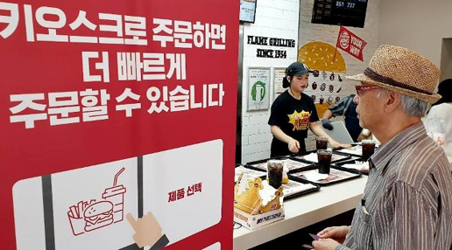
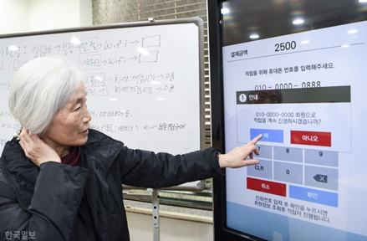
고령자를 위한 센서 및 AI를 활용한 모바일 키오스크
간편주문 모듈 개발
Wait for Staff
Training on the use of kiosks
Traditional kiosk are Not Suitable
for older people to use

Slide 4
고령자를 위한 센서 및 AI를 활용한 모바일 키오스크
간편주문 모듈 개발
TOPIC
Development of Mobile Kiosk Simple Ordering Module
Using Sensor and AI for Elderly
NECESSITY
Need kiosk ordering system that is convenient for elderly

Slide 5
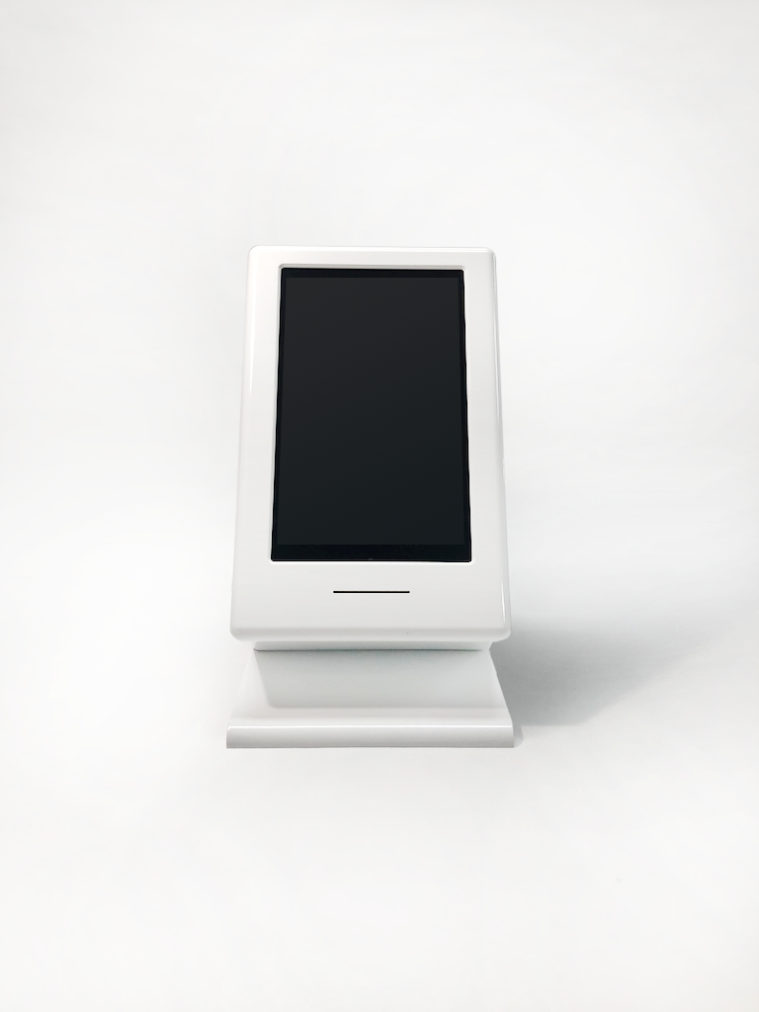




고령자를 위한 센서 및 AI를 활용한 모바일 키오스크
간편주문 모듈 개발
Development Objective
A.I
Automatic Conversion of Order Systems
for The Elderly Using Sensors and A.I
Simple and Intuitive UI / UX for Elderly
Ordering Assistance and Guide Services
Using Voice

Slide 6


고령자를 위한 센서 및 AI를 활용한 모바일 키오스크
간편주문 모듈 개발
A.I
Automatic Conversion of Order Systems
for The Elderly Using Hardware Camera
Camera

Slide 7

고령자를 위한 센서 및 AI를 활용한 모바일 키오스크
간편주문 모듈 개발
가나다라마다
가나다라마다
가나다라마다
아메리카노
아메리카노
4,200원
4,200원
달달하게
More Simple and Intuitive UI / UX for Elderly
주문하기
보통
다른 메뉴 보기
진하게

Slide 8
고령자를 위한 센서 및 AI를 활용한 모바일 키오스크
간편주문 모듈 개발
MIC
Speaker
Ordering Assistance and Guide Services
Using Voice

Slide 9



고령자를 위한 센서 및 AI를 활용한 모바일 키오스크
간편주문 모듈 개발
Android Studio
Google
Speech-to-Text

Slide 10
고령자를 위한 센서 및 AI를 활용한 모바일 키오스크
간편주문 모듈 개발
Order Sequence
Normal Order Sequence
Not elderly person
If elderly person
Camera
Age determinate
using camera and A.I
Provide Simple Order Sequence
( Intuitive UI / UX for Elderly, Voice Assistance Services )
Send Order Information
to Server

Slide 11
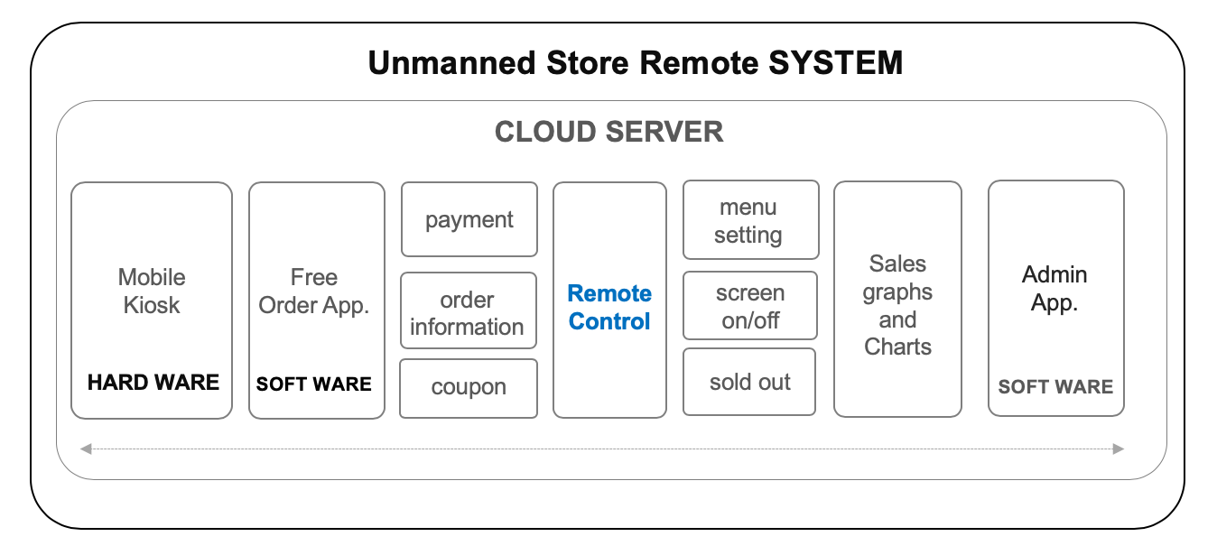
고령자를 위한 센서 및 AI를 활용한 모바일 키오스크
간편주문 모듈 개발
System Overview
Mobile Kiosk
Age determinate using camera and A.I
Simple Ordering for Elderly
Normal
Ordering
Coherent Control
Method
Simple and Intuitive
UI / UX
Assistance and Guide
Services Using Voice
Requirements
Voice recognition

Slide 12
고령자를 위한 센서 및 AI를 활용한 모바일 키오스크
간편주문 모듈 개발
Project Schedule
March
April
May
June
Idea-Sketch &
Environment Building
Design &
Prototype Production
UI / UX
Production & Apply
Voice Order Assistant
Development
Testing & Debugging
Implementing Add-on

Slide 13
고령자를 위한 센서 및 AI를 활용한 모바일 키오스크
간편주문 모듈 개발
13 Team Member
오경석
이지민
박성원
추승윤
Team Leader
Programmer
Programmer
Designer
Development Generalization in Project
UI / UX
Development
in Android App
UI Design
in Order sequence
Development
Voice Ordering

Slide 14
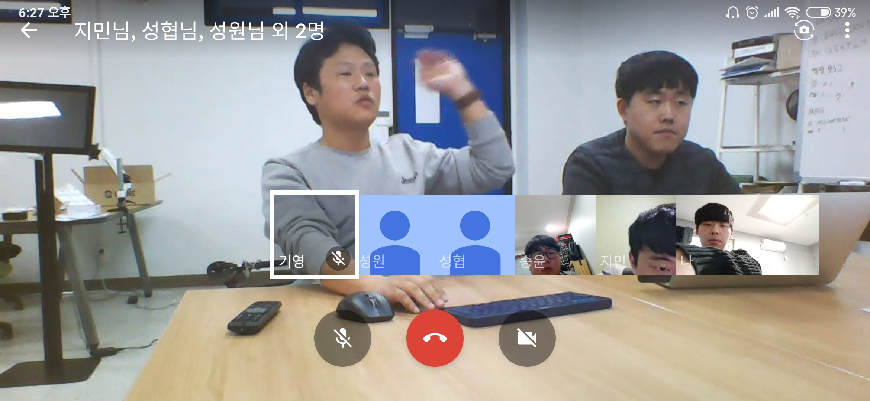
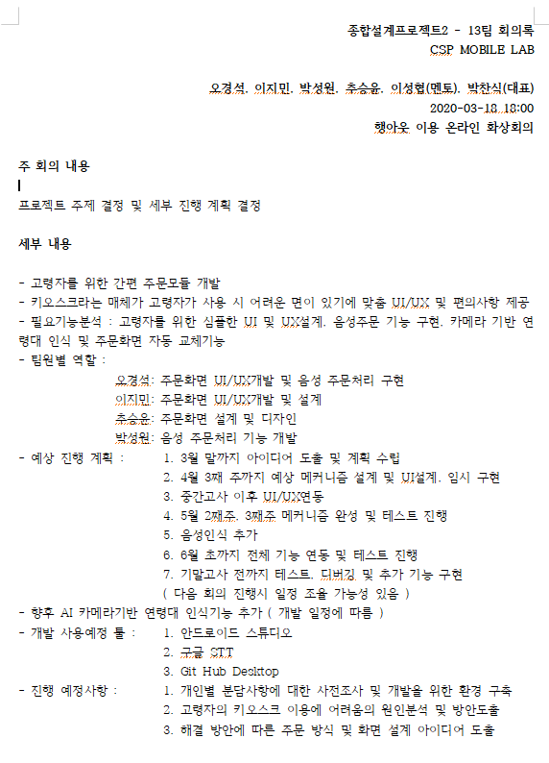
고령자를 위한 센서 및 AI를 활용한 모바일 키오스크
간편주문 모듈 개발
Team Meeting
Determining project topics and detailed progress plans
Decide the responsibilities of each team member
Determine Project Development Schedule
2020-03-18 18:00 ~ 18:45
Online Meet using Hang Out
오경석, 이지민, 박성원, 추승윤 이성협(멘토), 박찬식(대표)

